Slide 1
NAVODILA ZA IZVAJANJE PROJEKTOV, ki se bodo sofinancirali iz sredstev Evropskega sklada za regionalni razvoj
Jesenice, 15. 4. 2026

Slide 2
VSEBINA
OSNOVNA DOLOČILA
OZNAČEVANJE VIRA SOFINANCIRANJA
INVESTICIJSKI PROJEKTI
NEINVESTICIJSKI PROJEKTI
DOKAZILA O IZVEDBI AKTIVNOSTI
SPREMEMBE PROJEKTOV
VLAGANJE ZAHTEVKOV
DRUGE OBVEZNOSTI UPRAVIČENCEV

Slide 3
OSNOVNA DOLOČILA
Uredba o izvajanju lokalnega razvoja, ki ga vodi skupnost, v obdobju do leta 2027

Slide 4
OBMOČJE IZVAJANJA PROJEKTOV
UPRAVIČENO OBMOČJE LAS obsega:
občine Bled, Bohinj, Gorje, Jesenice, Kranjska Gora, Radovljica in Žirovnica.
Naselje Jesenice ne sodi med upravičena območja in posledično ni upravičeno do sofinanciranja naložb. Na območju naselja Jesenic se lahko izvajajo le neinvesticijski projekti, če takšni projekti koristijo razvoju območja LAS.
Aktivnosti promocije so upravičene na celotnem območju RS.
Pazite, da se bodo vse projektne aktivnosti izvajale na upravičenem območju LAS
Naselja opredeljena v vlogi in vnesena v eJR
Skladno z vlogo in opredeljenimi naselji →
v nasprotnem primeru je potrebna sprememba

Slide 5
TERMINSKI PLAN
OBDOBJE TRAJANJA PROJEKTA VKLJUČUJE ČAS ZA IZVEDBO GLAVNIH AKTIVNOSTI TER ČAS ZA ADMINISTRATIVNI ZAKLJUČEK PROJEKTA Z IZPLAČILOM.
Projekt se lahko izvede v 2 fazah (posamezni zahtevek za izplačilo ne sme biti nižji 5.000 EUR)
Roki za oddajo zahtevkov morajo biti skladni z vašo vlogo in vnosom v aplikacijo eJR.
Dokumentacija se v elektronski obliki odda Vodilnemu partnerju LAS Zgornja Gorenjska – BOJA 30 dni pred rokom navedenim v odločbi. Zahtevek na MKRR oddaja VP LAS.
Projekt mora biti izveden najpozneje v 3 letih od pravnomočnosti odločbe o pravici do sredstev, vendar najpozneje do 31. avgusta 2029.
Projekt se ne sme začeti izvajati pred obdobjem upravičenosti. Upravičeni so samo stroški, ki so nastali po vložitvi vloge za odobritev projekta na MKRR (vlogo je/bo v aplikacijo vlagal VP LAS).
Projekt ne sme biti fizično zaključen ali v celoti izveden pred odobritvijo projekta in Podpisom pogodbe o sofinanciranju.
Možnost vložitve 1 spremembe projekta!
PRED PODPISOM POGODBE Z ESSR SO UPRAVIČENI STROŠKI NA LASTNO ODGOVORNOST
Prosimo vas, da zahtevke oddajate v najkrajšem možnem času oz. takoj po opravljenih aktivnostih in doseženih kazalnikih.

Slide 6
TERMINSKI PLAN
Datum zaključka projekta v okviru pogodbe se smatra 3 mesece po zaključku aktivnosti, ko za vse stroške nastanejo tudi izdatki, tudi nakazilo s strani MKRR (upošteva se pripomba, ki je zapisana v aplikaciji “Projekt se zaključi, ko so izvedene vse načrtovane aktivnosti v okviru projekta in ko za vse stroške nastanejo tudi izdatki.«)
Projekt je potrebno izvesti skladno z vlogo.
Pazite na navedene
ROKE v
Pogodbi z MKRR!

Slide 7
DOSEGANJE KAZALNIKOV
ZAGOTOVITI JE POTREBNO DOSEGANJE KAZALNIKOV SLR, REZULTATOV IN CILJEV SKLADNO S PRIJAVLJENO VLOGO.
Doseganje kazalnikov je potrebno ustrezno dokazovati.
Dovoljeno je preseganje ciljev in kazalnikov, pri čemer se znesek in stopnja sofinanciranja v tem primeru ne spreminjata in ostaneta enaka, kot je bilo potrjena s projektom oz. vlogo.
Nedoseganje kazalnikov in ciljev se kaznuje z znižanjem podpore.
Bodite pozorni tako na doseganje Kazalnikov SLR kot tudi rezultatov načrtovanih v okviru posamezne aktivnosti!
KAZALNIK – NOVO DELOVNO MESTO/ZAPOSLITEV
Na ESRR-ju nimajo omejitve glede oblike zaposlitve, ampak pri kazalniku »novo delovno mesto« spremljajo samo trajanje, ki mora biti 3 (MSP) oz. 5 let po zaključku projekta ter seveda, da je vzpostavljeno v času izvajanja projekta.

Slide 8
OZNAČEVANJE VIRA SOFINANCIRANJA

Slide 9
KDAJ JE TREBA OZNAČITI VIR SOFINANCIRANJA?
KDO MORA OZNAČITI VIR (SO)FINANCIRANJA?
Vsi upravičenci, ki so jim s kakršnim koli aktom dodeljena sredstva EKP 2021–2027 za izvajanje aktivnosti v okviru operacij.
VSI PRIJAVITELJI + VSI PROJEKTNI PARTNERJI
Upravičenci do sredstev morajo navesti vir sofinanciranja z dnem podpisa pogodbe o sofinanciranju operacije EKP 2021–2027 oz. takoj, ko se začne izvajanje operacije.
TAKOJ!

Slide 10



OZNAČEVANJE
OBVEZNI LOGOTIPI
Navodila organa upravljanja na področju zagotavljanja prepoznavnosti, preglednosti in komuniciranja evropske kohezijske politike v obdobju 2021–2027-
https://evropskasredstva.si/app/uploads/2025/07/Navodila_za_komuniciranje_EKP_cistopis_julij25.pdf
https://evropskasredstva.si/logotipi/
Emblem z izjavo v angleškem jeziku je na voljo tukaj: https://ec.europa.eu/regional_policy/en/information/logos_downloadcenter/
Vsi projektni partnerji so v sklopu trajanja projekta DOLŽNI INFORMIRATI JAVNOSTI O IZVEDENIH
PROJEKTIH skrbeti za POVEČEVANJE PREPOZNAVNOSTI PRISTOPA CLLD EU IN LAS ZG BOJA
in pri tem UPOŠTEVATI PREDPISANA NAVODILA GLEDE OZNAČEVANJA vira financiranja!!
Upravičenec mora poskrbeti, da so OBVEZNI LOGOTIPI DOBRO VIDNI na vseh elementih komuniciranja (spletni, tiskani mediji, poslovna darila, dogodki itn.), umeščeni LOGIČNO V KONTEKST in v POROČILIH TO TUDI USTREZNO DOKAZANI (fotografije!!)
VIŠINA LOGOTIPA EU MORA BITI NAJMANJ 1 CM !!!
na določenih predmetih, kot so npr. pisala, je emblem izjemoma lahko reproduciran v manjši velikosti.
če tisk obveznih logotipov ni možen, se lahko označi embalažo ali pritrdi vizitko z obveznimi elementi označevanja.

Slide 11
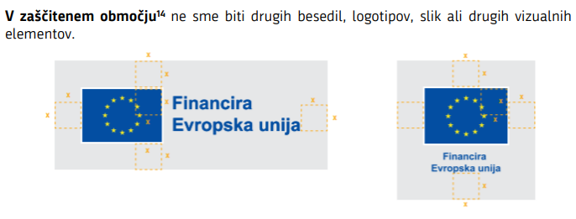
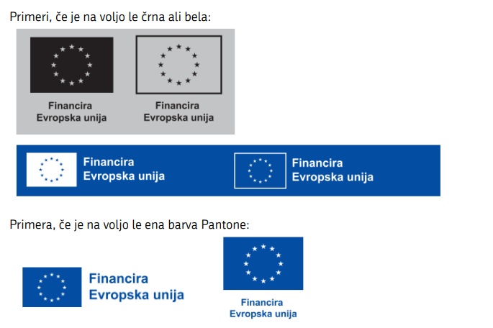
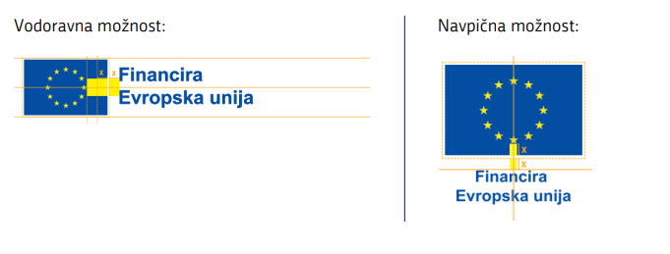
UPORABA LOGOTIPA EU

Slide 12

LOGOTIP LAS Zgornja Gorenjska - BOJA
Logotip v ustreznih formatih je dostopen na spletni strani LAS Zgornja Gorenjska – BOJA.
Logotip LAS Zgornja Gorenjska – BOJA in logotipi drugih partnerjev/logotip projekta
ne smejo presegati velikosti emblema EU
(po višini ali širini najmanj enake velikosti kot največji izmed drugih logotipov).
Logotip upravičenca ali tretje organizacije naj bo postavljen vstran od obveznih elementov označevanja.

Slide 13
OZNAČITEV ELEMENTOV KOMUNICIRANJA
obvezno na dobro vidnem javnem mestu namestiti vsaj en PLAKAT V VELIKOSTI NAJMANJ A3 ali enakovreden ELEKTRONSKI PRIKAZOVALNIK z informacijami o projektu (smiseln naziv projekta, povezava na spletno stran, trajanje, celoten proračun, znesek EU sofinanciranja, kratek opis (do 400 znakov), obvezni logotipi:
lociran na mestu kjer je največja koncentracija izvajanja projekta oz. na naslovu upravičenca, če to ni možno (npr. izvajanje projekta v gozdu, druge omejitve zaradi predpisov (npr. varstvo kulturne dediščine) prepovedujejo postavitev označevanja. To je potrebno ustrezno argumentirati
postavljen najkasneje tedaj, ko je za projekt sklenjena pogodba o sofinanciranju, oziroma, ko se začne izvajati, in mora trajati do zaključka projekta (do zadnjega izplačila) oz. v primeru dogodka do zaključka dogodka,
poškodovano ali zbledelo označitev je v času trajanja projekta upravičenec dolžan nadomestiti z novo.
obvezna označitev DOKUMENTOV IN OSTALEGA KOMUNIKACIJSKEGA GRADIVA, ki je namenjeno javnosti: npr. brošure, predstavitve, razpisne dokumentacije, osnovne listine, gradiva za usposabljanja, dogodke itn.
KUPLJENO OPREMO označiti z obveznimi logotipi s tiskom ali nalepko
TV IN RADIJSKE ODDAJE TER PRISPEVKI ZA SPLETNE MEDIJE: v zvočnem prispevku vsebinsko smiselno navesti “Naložbo sofinancira Evropska unija” „Co-funded by the European Union”. V videu naj bodo navedeni obvezni logotipi.

Slide 14
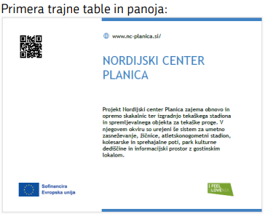

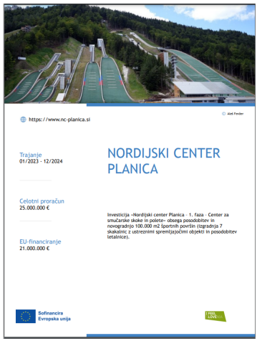
PLAKAT/TABLA
finančni vložek – „skupni znesek“ (celotna vrednost projekt, “EU sofinanciranje” (znesek podpore EU v celotnem proračunu operacije);
trajanje, ki označuje časovni okvir projekta. Prikaže naj se: mesec/leto;
slika/fotografija projekta, velika vsaj 300 DPI. (če gre za avtorko delo, ne pozabite pripisati avtorja fotografije);
SPLETNA STRAN: projekta, če je ni www.evropskasredstva.si.
QR koda - spletni generator samodejno ustvari QR kodo s spletnega mesta;
Objava odgovornega za objavo: največkrat je to upravičenec.
Logotipi drugih partnerjev v projektu – dovoljena sta največ dva dodatna logotipa. Pri tem sledite navodilu, da je emblem EU vsaj enake velikosti kot največji od ostalih logotipov. Dodatna polja za logotipe so neobvezna in priporočamo, da jih dodate le, če sklepate, da so nujni.
Nobeden od elementov ne sme biti napačno postavljen ali obrnjen, niti se ne sme zamenjati vrstnega reda. Tekst mora biti levo poravnan, naslov pa mora biti napisan z velikimi tiskanimi črkami. Spoštovati je treba tudi vrstni red logotipov ter umeščenost emblema EU z izjavo v spodnji levi kot. V primeru ostalih logotipov mora biti emblem EU najmanj tako velik kot največji od ostalih logotipov.
LOG LAS BOJA
Spletni generator za pripravo različnih oblik plakatov: Inforegio - Online Generator.

Slide 15

OZNAČITVE NA SPLETU
na svoji uradni SPLETNI STRANI (projekta oz. podstran znotraj že obstoječe spletne strani upravičenca):
OBVEZNI ELEMENTI označevanja nameščeni vidni znotraj vidne površine digitalne naprave (ne da bi se moral uporabnik pomakniti po strani navzdol),
DO KDAJ? Dokler je viden učinek sredstev, ki jih je dobil,
VSEBINA: kratek opis projekta s cilji in rezultati, izpostaviti, da gre za finančno podporo EU (višina sofinanciranja EU v odnosu do skupne vrednosti operacije),
na DRUŽBENIH OMREŽJIH (Facebook, Instagram, YouTube ..): enako kot spletna stran,
priporoča se uporaba ključnikov (#EvropskaSredstva, #EUsredstva) in označb relevantnih spletnih mest (npr. @evroriporočljivapska_sredstva
KRATKI OPISI PROJEKTOV SO DOSTOPNI ŽE NA SPLETNI STRANI LAS ZGORNJA GORENJSKA – BOJA - Projekti - LAS BOJA
+
HIPER - POVEZAVA NA SPLETNI PORTAL evropskasredstva.si

Slide 16
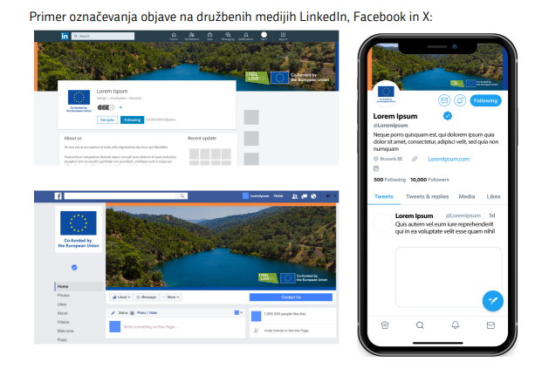
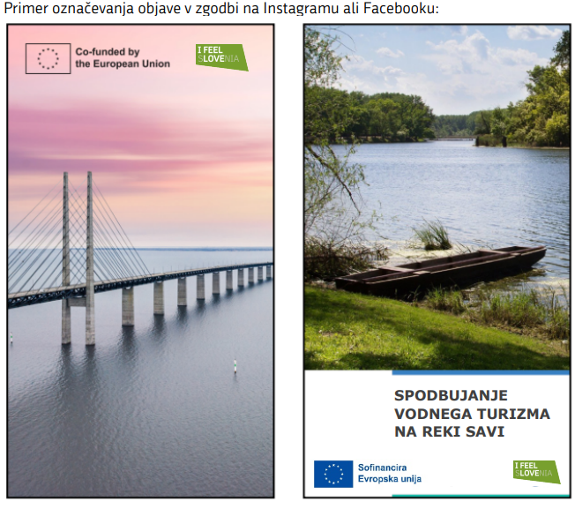
OZNAČEVANJE – DRUŽBENI MEDIJI

Slide 17
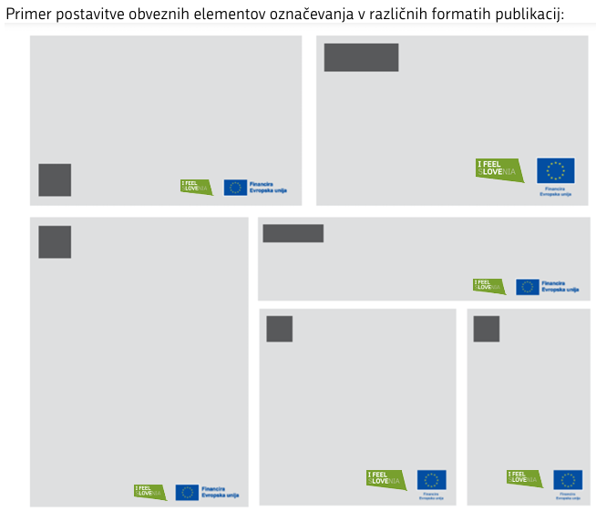
OZNAČEVANJE -
DOKUMENTI

Slide 18

Navedba in uporaba PIKTOGRAMOV
Kadar gre za PROMOCIJSKE IZDELKE (majice, darilne vrečke, USB ključke, mape, kape, torbe ipd.), se uporabijo zahtevani elementi iz Priročnika celostne grafične podobe PEKP - PIKTOGRAMI.
CGP: https://evropskasredstva.si/app/uploads/2023/03/ESP-CGP-2021-2027_300323_koncna.pdf

Slide 19
INVESTICIJSKI PROJEKTI

Slide 20

Navodila za izvajanje projektov v okviru pristopa LEADER/CLLD za sklad ESRR
Dostop do navodil:
https://evropskasredstva.si/app/uploads/2024/08/NUS-2021-2027_verzija_1-2.pdf
Spletna stran:
https://evropskasredstva.si/evropska-kohezijska-politika/navodila-in-smernice/

Slide 21
VRSTE STROŠKOV
Projekt investicijske narave je sestavljen iz več možnih vrst stroškov:
stroški naložbe oziroma investicije v opredmetena osnovna sredstva (Navodila_poglavje 3.1.1, 3.1.2, 3.1.3.)
stroški naložbe oziroma investicije v neopredmetena sredstva (Navodila_poglavje 3.1.4)
stroški storitev zunanjih izvajalcev (Navodila_poglavje 3.7)
20 % pavšalna stopnja za neposredne stroške osebja (Navodila_ poglavje 4.3.)
Naložba oziroma investicija je vlaganje v opredmetena osnovna
sredstva in neopredmetena sredstva!
Pri investicijskih projektih je pogoj, da vključujejo naložbo oz. investicijo in v kolikor neposredno povezano z naložbo tudi stroške zunanjih izvajalcev.

Slide 22
POSTOPEK IZBIRE IZVAJALCA
Postopek izbire izvajalca mora biti v skladu z vašimi internimi akti
V skladu z Navodilu OU (NUS) velja, da kadar upravičenci niso naročniki po ZJN, morajo izvajati operacijo v skladu s temeljnimi načeli ZJN, navodili posredniškega telesa, ki lahko podrobneje opredelijo izkazovanje upoštevanja načel, skladnost cen s tržnimi, preprečevanje nasprotja interesov, zmogljivost ponudnika ipd., in s pogodbo o sofinanciranju.
Pri oddaji zahtevka se mora preložiti dokazila, ki so opredeljena v poglavju 3.1 Navodil. Pridobljene morajo biti 3 ponudbe in izveden postopek pridobivanja ponudb mora biti ustrezno dokumentiran, ker se ga prilaga k zahtevku za izplačilo.
VSA DOKAZILA, PRILOŽENA ZAHTEVKU ZA IZPLAČILO ZA SKLAD ESRR, SE MORAJO GLASITI NA UPRAVIČENCA ALI NA PARTNERJA V PROJEKTU.

Slide 23
POSTOPEK IZBIRE IZVAJALCA
Postopek izbire izvajalca mora biti v skladu z vašimi internimi akti
POVPRAŠEVANJE (dokazila o posredovanju)
PONUDBE (ne zadošča, da ste poslali povpraševanje, v roku morate pridobiti primerljive 3 tržne ponudbe)
Ponudbe se morajo glasiti na upravičenca.
Ponudba naj se glasi na projekt.
Specifikacija storitev/izdelkov – skladno z vlogo; za upravičene stroške.
ZAPISNIK O IZBORU IZVAJALCA → merilo naj bo cena
PODPIS POGODBE ali IZDAJA NAROČILNICE
VZOREC POVPRAŠEVANJA
PAZITE NA VELJAVNOST PONUDB
VZOREC
ZAPISNIKA
Najvišji upravičen strošek posamezne aktivnosti je opredeljen z vlogo oz. Pogodbo o sofinanciranju.
Če je znesek izbrane ponudbe višji od zneska v Pogodbi, se aktivnost sofinancira le do višine opredeljene v vlogi/Pogodbi.
Če je znesek izbrane ponudbe nižji od zneska v Pogodbi, se aktivnost sofinancira v višini pridobljene ponudbe.

Slide 24
POSTOPEK IZBIRE IZVAJALCA - IZJEME
Ponudb ni potrebno pridobiti v naslednjih primerih:
če je vlagatelj javni naročnik, in je potrebno izvesti javno naročilo
Mejne vrednosti za izvedbo javnega naročila:
javna naročila blaga, storitev ali projektnih natečajev, katerih ocenjena vrednost je enaka ali višja od 40.000 EUR brez DDV,
javna naročila gradenj, katerih ocenjena vrednost je enaka ali višja od 80.000 EUR brez DDV
če gre za vrste stroškov, ki jih predpiše država ali lokalna skupnost (na primer pristojbina za ceste, parkirnina, pri čemer mora biti v zahtevku navedeno, da gre za te vrste stroška);
če gre za vrsto stroška, za katerega je na trgu le en ponudnik, pri čemer mora biti v zahtevku utemeljeno, da je na trgu samo en ponudnik, in se zahtevku priloži ponudba tega ponudnika;
če gre za strošek kotizacije za udeležbo na usposabljanju.
DROBLJENJE JAVNIH NAROČIL je kršitev pravil javnega naročanja. Drobljenje javnih naročil je, če naročnik pri določitvi ocenjene vrednosti namenoma uporabi takšne vrednosti oziroma metodo, da se izogne uporabi ZJN-3 ali uporabi manj strog postopek javnega naročanja od predpisanega, oziroma če sicer enotno naročilo razdrobi na več manjših naročil – na primer na več evidenčnih naročil.
Navodila za EKSRP se smiselno uporabijo tudi za ESRR
VEDNO PRIDOBITE PONUDBO, ki se glasi na upravičenca

Slide 25

STROŠKI NALOŽBE OZIROMA INVESTICIJE V OPREDMETENA OSNOVNA SREDSTVA
Vlaganja v opredmetena osnovna sredstva:
nakup nepremičnin
gradnja
oprema
druga opredmetena osnovna sredstva
Stopnja javne podpore znaša 80 % upravičenih stroškov projekta.
Stroški naložb se povrnejo NA PODLAGI DEJANSKIH STROŠKOV.
Za ločevanje med stroški gradnje in stroški nakupa opreme se smiselno uporablja zakonodaja s področja javnega naročanja in priloga II Direktive 2014/24/EU.
OZNAČITEV
20 % pavšalna stopnja za neposredne stroške osebja se bo pripisala glede na dejanske potrjene upravičene stroške.
KUPLJENO OPREMO je potrebno označiti z obveznimi elementi označevanja s tiskom ali nalepko

Slide 26

STROŠKI NALOŽBE OZIROMA INVESTICIJE V NEOPREDMETENA OSNOVNA SREDSTVA
Vlaganja v neopredmetena osnovna sredstva:
patenti,
licence,
strokovno znanje ali
druga intelektualna lastnina.
Stopnja javne podpore za naložbe oziroma investicije v neopredmetena osnovna sredstva znaša 80 % upravičenih stroškov projekta.
Stroški naložb se povrnejo na podlagi dejanskih stroškov.
Stroški in izdatki za nakup in vzdrževanje neopredmetenih sredstev, ki vključujejo nakup nematerialnega premoženja, pridobitev patentov, nakup licenčne programske opreme ali pridobitev drugih neopredmetenih sredstev

Slide 27

STROŠKI STORITEV ZUNANJIH IZVAJALCEV
V ta sklop stroškov sodijo storitve zunanjih izvajalcev
(na primer: nadzor, organizacija dogodkov oziroma delavnic, pridobitev dovoljenj, priprava strokovnih in promocijskih gradiv, študentsko delo …).
Stroški se izkazujejo z izdanimi računi, ki morajo vsebovati podrobno specifikacijo nabavljenega materiala ali popis opravljenih del. Če na računu ni podrobne specifikacije, se lahko priloži tudi dobavnica ali naročilnica, če je iz računa razviden sklic na te dokumente.
Stroški se povrnejo na podlagi dejanskih stroškov (poglavje 2.1.2).
Stopnja javne podpore za stroške storitev zunanjih izvajalcev znaša 80 % upravičenih stroškov projekta.
Stroški storitev zunanjih izvajalcev se povrnejo na podlagi dejanskih stroškov.
Naknadna navodila/pojasnila s strani MKRR: Stroški zunanjih izvajalcev so upravičeni, v kolikor so neposredno povezani z naložbo / investicijo v sklopu projekta.
20 % pavšalna stopnja za neposredne stroške osebja se bo pripisala glede na dejanske potrjene upravičene stroške.

Slide 28
DOKAZILA O NASTANKU STROŠKOV (PREDLOŽITI OB ZAHTEVKU)
IZBIRNI POSTOPEK: tri oz. ena ponudba, poročilo o izboru oz. dokumentacija o postopku oddaje javnega naročila (za zavezance po ZJN);
POGODBA ali NAROČILNICA;
RAČUN;
DOKAZILO O DOBAVI OPREME oz. KOPIJE GRADBENIH SITUACIJ oz. za NEOPREDEMETENE INVESTICIJE se mora na upravičenca PREPISATI USTREZNA AVTORSKOPRAVNA OZ. DRUGA LICENČNA UPRAVIČENJA (njegova trajna last ali začasna licenčna last, ki mu omogoča izvedbo operacije);
DOKAZILA O PLAČILU;
KONTO KARTICA in opis vašega računovodja po kakšnem sistemu je urejeno ločeno računovodstvo;
DATUMSKO IN LOKACIJSKO OZNAČENE FOTOGRAFIJE objekta pred gradnjo kot tudi med samimi fazami in po zaključku gradnje (PAZITE na fotografije v fazah izvedbe za naložbe v skrito opremo v času vgradnje);
Ustrezna DOKUMENTACIJA PREDPISAN S STRANI RESORNE ZAKONODAJE (pravnomočno Uporabno dovoljenje, PID);
IZJAVA s podpisom odgovorne osebe upravičenca O NAMENSKOSTI OPREME;
izpis iz REGISTRA OSNOVNIH SREDSTEV;
KONČNO POROČILO z dokazili o izvedenih aktivnostih (tiskani material, zapisniki sestankov, liste prisotnih s podpisi udeleženec in predavateljem, fotografije, vabilo, gradivo, uradni zaznamki itd.),
Povezava do navodil za datumsko in lok<<<<<<<<<<<<<<<acijsko označene fotografije
Vsa dokazila, priložena zahtevku za izplačilo za sklad ESRR se morajo glasiti na upravičenca ali na partnerja v projektu.

Slide 29
STROŠKI NALOŽBE OZIROMA INVESTICIJE V OPREDMETENA OSNOVNA SREDSTVA
NAKUP ZEMLJIŠČA - Kaj je potrebno predložiti zahtevku
Nakup zemljišča je upravičen strošek, če obstaja neposredna povezava s cilji zadevnega projekta.
Potrebno je pridobiti potrdilo oziroma poročilo uradno priznanega cenilca z ustrezno licenco ali pooblaščenega uradnega organa, da cena zemljišča ne presega tržne vrednosti.
Stroški nakupa zemljišč lahko predstavljajo največ 10 % upravičenih stroškov posameznega projekta.
Stopnja javne podpore je 65 %.
Dokazila za preverjanje upravičenosti stroškov za nakup zemljišč so naslednja:
CENITVENO POROČILO uradno priznanega cenilca z ustrezno licenco oziroma ocenjevalca nepremičnin;
kopija overjene KUPOPRODAJNE POGODBE v obliki notarskega zapisa oz. v drugih primerih s podpisom, overjenim pri notarju, tako da je primerna za vknjižbo v zemljiško knjigo;
VPIS LASTNIŠTVA V ZEMLJIŠKO KNJIGO;
dokazilo o PLAČILU KUPNINE.

Slide 30
NAKUP NEPREMIČNINE (3.1.1.)
DOKAZILA:
poročilo sodnega cenilca oziroma izvedenca ustrezne stroke, ki na dan sklenitve pravnega posla ni starejše od dvanajstih mesecev;
kupoprodajna pogodba in/z zemljiškoknjižno(im) dovolilo(m) z overjenim podpisom prodajalca;
izpis iz zemljiške knjige, iz katerega je razvidno, da je predlog vložen oziroma potrjen in da ni nobenega drugega predloga za vpis v zemljiško knjigo, ki bi imel prednostni vrstni red in bi predlagatelju onemogočal vknjižbo lastninske pravice brez bremen, pri čemer izpis pridobi skrbnik pogodbe sam, saj gre za vpogled v javne evidence;
izjava s podpisom odgovorne osebe upravičenca, da za zemljišče z objektom ali z delom objekta, ki je predmet nakupa ali za izgradnjo oziroma adaptacijo objekta, v zadnjih desetih letih ni bilo dodeljenih javnih nepovratnih sredstev ali nepovratnih sredstev Skupnosti, ki bi pomenila podvajanje pomoči, ko gre za sofinanciranje nakupa iz sredstev kohezijske politike;
dokazilo o plačilu kupnine.
VSA DOKAZILA, PRILOŽENA ZAHTEVKU ZA IZPLAČILO ZA SKLAD ESRR, SE MORAJO GLASITI NA UPRAVIČENCA ALI NA PARTNERJA V PROJEKTU.

Slide 31
NAKUP NEPREMIČNINE (3.1.1.)
Izdatki za gradnje lahko vključujejo plačila za vse dejavnosti v zvezi s pripravo in izvedbo gradbenih, obrtniških in instalacijskih del, vključno s projektno in investicijsko dokumentacijo. V primeru idealnih deležev na nepremičnini je gradnja/obnova objekta upravičena do sofinanciranja, v kolikor je predmet sofinanciranja določen oziroma določljiv ter so podane izrecne privolitve oziroma soglasja za gradnjo/obnovo s strani vseh, ki so lastniki idealnega deleža.
NEUPRAVIČENI STROŠKI: komunalni prispevek
POGOJI UPRAVIČENOSTI:
nepremičnina se bo uporabljala za namen in v skladu s cilji, določenimi v projektu
pridobljena so bila vsa dovoljenja za gradnjo nepremičnine
upoštevati je treba veljavno Uredbo o enotni metodologiji za pripravo in obravnavo investicijske dokumentacije na področju javnih financ (to ne velja za zasebni sektor);
upoštevati je treba zakonodajo in predpise s področja graditve objektov;
če zemljišče, na katerem bo stavba zgrajena, ni v lasti upravičenca, mora biti med upravičencem in lastnikom zemljišča sklenjena notarsko overjena pogodba o najemu, pogodba o ustanovitvi stavbne pravice, koncesijska pogodba ali drugo dokazilo v skladu z 9. členom Zakona o stvarnem premoženju države in samoupravnih lokalnih skupnosti (s trajanjem najmanj 5 let po zaključku operacije);
izbor izvajalcev mora biti izveden skladno s postopki javnega naročanja, če je upravičenec naročnik po zakonu, ki ureja javno naročanje ali s postopki javno-zasebnega partnerstva, če je upravičenec javni partner po zakonu, ki ureja javno-zasebno partnerstvo ali s postopkom po zakonu, ki ureja nekatere koncesijske pogodbe, v primeru gradenj preko koncesijske pogodbe, ki zapadejo pod ta zakon.
Vsi postopki predvideni s predpisi – npr. prijava začetka gradnje

Slide 32
DOKAZILA ZA DELO PO POGODBI
Za delo po pogodbi/naročilnica o opravljanju storitev:
dokumentacija o izbirnem postopku (izbor ponudb oz. postopek oddaje javnega naročila)
zahtevana v pogodbi o sofinanciranju oz. v odločitvi o podpori (le ob prvem zahtevku za plačilo);
pogodba o opravljanju storitev (le ob prvem zahtevku za plačilo) oziroma naročilnica;
dokazilo o opravljeni storitvi (npr. celotno poročilo o opravljenih storitvah, celotna študija, celotna raziskava, celoten prevod, seznam udeležencev oz. listina prisotnosti ipd.);
račun;
izjava oz. dokazilo, da je bil najem oz. zakup stroškovno najbolj učinkovit način za uporabo opreme, neopredmetenih sredstev, ipd.;
v primeru dolgoročnega najema pogodba o sklenitvi dolgoročnega najema;
ključ za izračun upravičene višine stroška, kadar se uveljavlja sorazmerni delež računa;
dokazilo o plačilu.
Za delo preko študentskega servisa:
napotnica študentskega servisa;
poročilo o opravljenem delu;
račun študentskega servisa;
dokazilo o plačilu študentskega dela in pripadajočih davkov in prispevkov.

Slide 33
RAČUN
OBVEZNI PODATKI NA RAČUNU, ki se izda podjetju so:
kraj in datum izdaje računa;
zaporedna številka, ki omogoča identifikacijo računa;
naziv, naslov, matična številka, davčna številka in identifikacijska številka za DDV dobavitelja blaga ali storitev;
naziv, naslov, matična številka, davčna številka naročnika ter identifikacijska številka za DDV;
količina in vrsta dobavljenega blaga oz. obseg in vrsta opravljenih storitev;
datum, ko je bila opravljena dobava blaga oz. ko je bila opravljena storitev ali datum, ko je bilo opravljeno predplačilo;
cena na enoto brez DDV ter kakršnakoli znižanja cen in popusti, ki niso vključeni v ceno na enoto;
davčna osnova, od katere se obračuna DDV po posamezni stopnji oziroma na katero se nanaša oprostitev;
stopnja in znesek DDV;
klavzula o oprostitvi DDV (DDV ni obračunan na podlagi 1. odstavka 94. člena ZDDV-1 (nismo zavezanci za DDV) ali DDV ni obračunan na podlagi Zakona o davku na dodano vrednost (nismo zavezanci za DDV). Davek v tem primeru ne sme biti obračunan ali naveden na računu.
!!! Navedba naziva/akronima projekta
OBVEZNI PODATKI NA RAČUNU, ki se izda osebi brez podjetja so:
datum izdaje računa;
zaporedna številka, ki omogoča identifikacijo računa;
naziv, naslov, davčna in identifikacijska številka (če je vpisan v register DDV zavezancev) dobavitelja blaga ali storitev;
prodajna vrednost blaga oz. storitve z vključenim DDV ter znesek vračunanega DDV.
!!! Navedba naziva/akronima projekta

Slide 34
NEPOSREDNI STROŠKI OSEBJA
20 % pavšalna stopnja za neposredne stroške osebja je neposredno povezana z dejansko nastalimi upravičenimi stroški posameznega partnerja projekta.
Stopnja javne podpore znaša 80%.
Če ESRR zmanjša stroške, se tudi znesek pavšala sorazmerno zmanjša.
V okviru investicijskih projektov za neposredne stroške oseba ni potrebno predložiti nobene dokumentacije o dejansko nastalih stroških po pavšalni stopnji (časovnice, dokazila o plačilih ipd.) ali jo hraniti za naknadne kontrole.
Potrebno pa je dokazati izvedene aktivnosti s podpornimi dokazili
(npr. poročilo, zapisniki o sestankih, liste prisotnosti, zloženka, fotografije,...).

Slide 35
NEUPRAVIČENI STROŠKI
stroški priprave vlog in zahtevkov za izplačilo;
komunalni prispevek;
nakup rabljene opreme in mehanizacije (razen zbirk in starin ter za sklad ESRR obnovljene IKT-opreme);
investicije in nakupi opreme, mehanizacije in storitev, namenjenih za zasebno rabo (zasebna raba je vse za kar pravna oseba ni registrirana (glede na opravljanje dejavnosti) oz. vse kar ni vezano na projekt).
plačilo davkov, carin in dajatev pri uvozu, obresti na dolgove, bančne garancije in stroške garancij, upravne takse;
nakup zemljišča v vrednosti, ki presega 10 % skupnih upravičenih stroškov
davek na dodano vrednost (DDV),
sklepanje podjemnih in avtorskih pogodb s svojimi zaposlenimi ter z osebami, ki pri upravičencu delujejo kot zakoniti zastopnik, člani organov upravljanja ali nadzora (velja tudi v primeru konzorcija)
strošek storitve zunanjega izvajalca je neupravičen, če je:
zunanji izvajalec povezana družba po pravilih zakona, ki ureja gospodarske družbe ali
zakoniti zastopnik upravičenca, član organa upravljanja ali nadzora ali njegov družinski član:
udeležen kot zakoniti zastopnik, član organa upravljanja ali nadzora zunanjega izvajalca ali
neposredno ali preko drugih pravnih oseb v več kot petindvajset odstotnem deležu udeležen pri ustanoviteljskih pravicah, upravljanju ali kapitalu zunanjega izvajalca.
STROŠKI za katere kljub pozivanju stranke niso predložena zahtevana dokazila oz. ta nimajo vseh predpisanih elementov ali pa niso razumljiva, ter tisti, ki niso nastali pri izvajanju posamezne aktivnosti.
V SKLOPU PROJEKTOV NI DOVOLJENO IZSTAVLJANJE RAČUNOV MED PROJEKTNIMI PARTNERJI !

Slide 36
NEINVESTICIJSKI PROJEKTI

Slide 37
VRSTE STROŠKOV
Projekt neinvesticijske narave je sestavljen le iz 2 vrst stroškov:
neposredni stroški osebja (poglavje 3.3);
40 % pavšalna stopnja za preostale stroške.

Slide 38
Neposredni stroški dela – pravne podlage
Upravičene pravne podlage za stroške dela:
Pogodba o zaposlitvi (s prerazporeditvijo na projekt – ANEKS)
Avtorska pogodba (vezano na projekt)
Podjemna pogodba (vezano na projekt)
S. P. : sklep o vpisu v poslovni register AJPES
Prostovoljsko delo: Vpis v Vpisnik prostovoljskih organizacij in org. s prostovoljskim programom –
Pogodba/dogovor o prostovoljnem delu - dogovor med prostovoljcem in organizacijo ali posameznikom, ki sprejema prostovoljca in mu omogoča sodelovanje pri določenih dejavnostih.
+ ČASOVNICE in MESEČNO POROČILO
V kolikor zaposleni dela na več projektih sofinanciranih s strani er pazite, da njegove ure ne presegajo 1720 ur letno.
PREDPISANA OBRAZCA
Vsaka zaposlena oseba upravičenca, ki bo opravljala delo na projektu ima na voljo 1.720 ur na letni ravni.
''Na leto'' pomeni ure opravljene od 1.1. do 31.12. v posameznem letu.
Predlagamo sprotno pripravo časovnic, mesečnih poročil in drugih in dokazil. Dokumentacijo lahko posredujte v pregled tudi Vodilnemu partnerju LAS.

Slide 39
NEPOSREDNI STROŠKI DELA (pravne podlage)
Sklepanje podjemnih in avtorskih pogodb s svojimi zaposlenimi ter z osebami, ki pri upravičencu delujejo kot zakoniti zastopnik, člani organov upravljanja ali nadzora, je neupravičen strošek.
To pravilo velja tudi v primeru partnerstva, ko projektni partnerji sklepajo podjemne ali avtorske pogodbe z zaposlenimi, zakonitimi zastopniki, člani organov upravljanja ali nadzora pri svojih projektnih partnerjih.
NEUPRAVIČEN STROŠEK

Slide 40
VRSTE STROŠKOV DELA
1.) VODENJE IN KOORDINACIJA na projektu: delo, ki ga opravlja vodja projekta in vrsta nalog, ki jih je potrebno opraviti na projektu v okviru tega dela, in sicer: izvajanje naloge vodenja partnerstva, koordiniranja med člani partnerstva ter skrb za izvajanje upravičenih aktivnosti za izvedbo projekta, vključno z informiranjem javnosti in promocijo projekta (23,33 EUR).
2.) STROKOVNA IN TEHNIČNA POMOČ na projektu: delo, ki naj bi ga opravljal strokovno tehnični sodelavec in vrsta nalog, ki jih je potrebno opraviti na projektu v okviru tega dela, in sicer: strokovna in tehnična pomoč pri opravljanju nalog povezovanja članov partnerstva, pomoč pri organizaciji, pripravi oziroma sodelovanju na javnih nastopih, tržnicah, razstavah, konferencah, delavnicah, spletnih webinarjih, pripravi dokumentacije za izbiro izvajalca zunanjih storitev, pripravi oz. distribuciji promocijskega materiala za namen informiranja in promocije projekta in pomoč pri izvajanju ostalih aktivnosti, ki so pomembne za izvedbo projekta (17,89 EUR).
3.) Izvajanje NEINDUSTRIJSKE DEJAVNOSTI na projektu: delo, kjer se uporabljajo znanja in veščine na področjih gradnje in vzdrževanja zgradb, oblikujejo kovine, postavljajo kovinske konstrukcije, nastavljajo strojna orodja ali izdelujejo, montirajo, vzdržujejo in popravljajo stroje, opremo ali orodja, opravljajo tiskarska dela, izdelujejo ali predelujejo živila, tekstilne, lesene, kovinske in druge izdelke, vključno z rokodelskimi izdelki (13,24 EUR).
VRSTO PROSTOVOLJSKEGA DELA določa Zakon o prostovoljstvu, in sicer pozna tri oblike:
1.) organizacijsko delo, ki je opravljanje prostovoljskega dela vodenja projektov in programov, njihova organizacija ali organizacija dela projekta ali programa in opravljanje mentorstva prostovoljcem (13 EUR);
2.) vsebinsko delo, ki je opravljanje prostovoljskega dela, za izvajanje katerega so potrebna posebna znanja in veščine ali pa gre za osnovno prostovoljsko delo posameznega programa ali projekta. Posebna znanja in veščine so znanja in veščine, ki jih prostovoljec pridobi v vzgojno izobraževalnem sistemu ali na usposabljanju prostovoljske organizacije (10 EUR);
3.) drugo delo, ki je opravljanje prostovoljskega dela kot pomožnega dela ali dela za podporo prostovoljskemu programu ali projektu ali dela za opravljanje katerega ni potrebno posebno usposabljanje (6 EUR).

Slide 41
Neposredni stroški dela - dokazila
Za uveljavljanje stroškov dela VODENJA IN KOORDINACIJE ter stroškov dela STROKOVNE IN TEHNIČNE POMOČI v obliki urne postavke je potrebno predložiti:
pogodbo o zaposlitvi in drug pravni akt (kadar to ni opredeljeno v pogodbi o zaposlitvi), s katerim je zaposlena oseba razporejena na delo na operaciji (ob prvem zahtevku za izplačilo in ko pride do spremembe),
podjemno pogodbo, iz katere je razvidno, da oseba izvaja naloge, ki se nanašajo na vodenje in koordinacijo partnerstva, koordinacijo med člani partnerstva ter skrbi za izvajanje upravičenih aktivnosti za izvedbo projekta, vključno z informiranjem javnosti in promocijo projekta,
sklep o vpisu v poslovni register AJPES kadar je vodja ali koordinator projekta samostojni podjetnik posameznik,
časovnica + mesečno poročilo v skladu s Prilogo 1 Navodil organa upravljanja o upravičenih stroških za sredstva evropske kohezijske politike v programskem obdobju 2021-2027, v okviru katere je treba poročati po urah in iz katere je razvidna vsebina in opis izvedenih upravičenih aktivnosti, ki so predmet projekta in obseg opravljenih ur na projektu, ki se nanašajo na vodenje in koordinacijo (upravičene so le efektivne ure, poleg tega pa mora biti iz poročila razviden celoten delovni čas zaposlenega na mesec, vključno z odsotnostmi),
obračun, s katerim upravičenec prijavljene količine potrdi, upraviči in dokumentira (dokumentacijo o opravljenem delu, ki dokazuje izvedbo upravičenih aktivnosti, kot je lahko fotografija, vabilo, komunikacija, zapisnik sestanka, lista prisotnosti, gradivo, uradni zaznamek, rezultati)
VSA DOKAZILA, PRILOŽENA ZAHTEVKU ZA IZPLAČILO ZA SKLAD ESRR, SE MORAJO GLASITI NA UPRAVIČENCA ALI NA PARTNERJA V PROJEKTU.

Slide 42
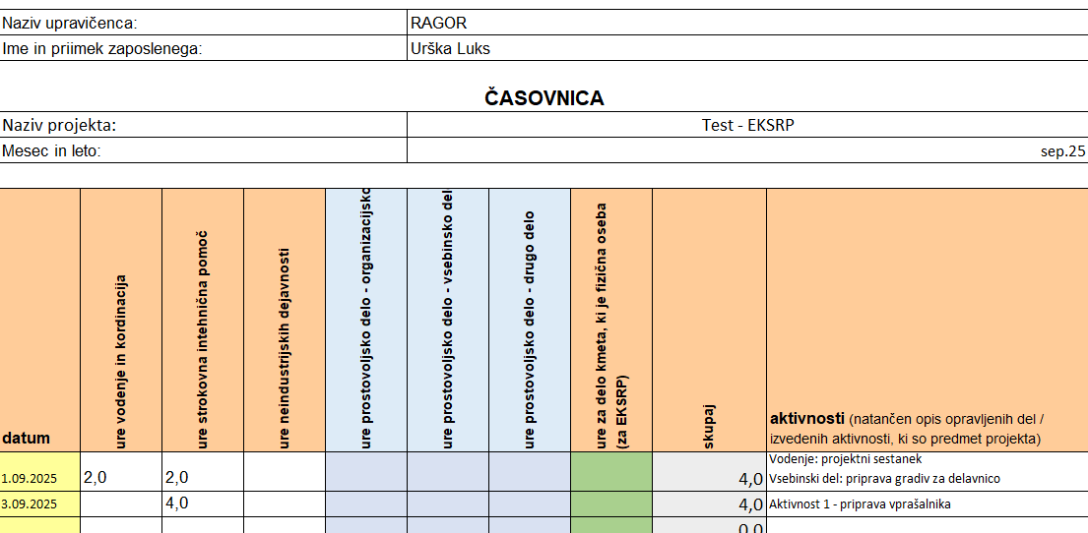
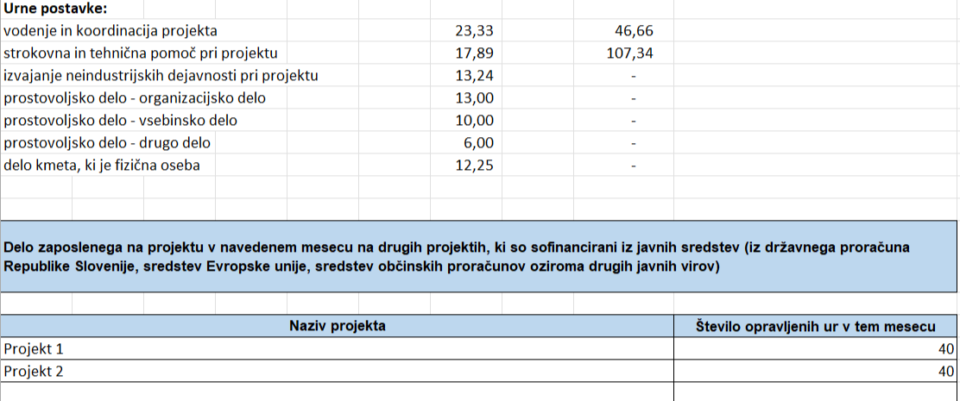
ČASOVNICA
ZA VSAKEGA ZAPOSLENEGA ZA VSAK MESEC POSEBEJ
PREDPISAN OBRAZEC
Obvezna priloga za vse, ki uveljavljajo stroške dela
naziv upravičenca
ime in priimek zaposlene osebe
natančen opis opravljenih del po datumih
število opravljenih ur dela na projektu na posamezen datum
izračun upravičenega stroška
opredelitev dela zaposlenega na drugih projektih
ime in priimek zaposlenega, datum in podpis zaposlene osebe
ime in priimek odgovorne osebe upravičenca
datum in podpis delodajalca

Slide 43
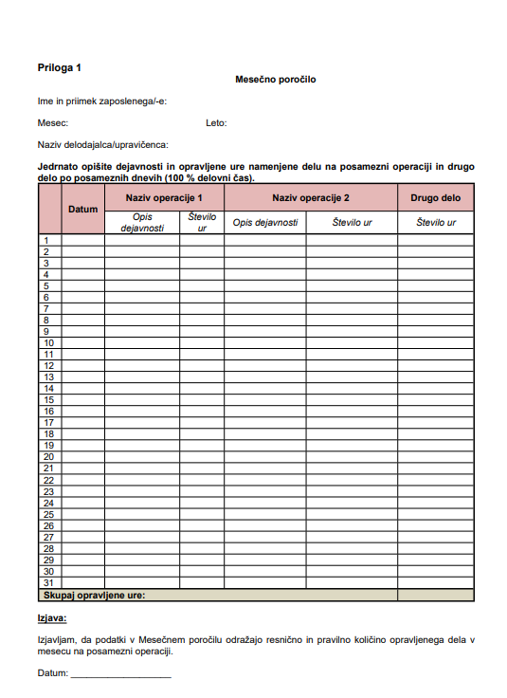
Mesečno poročilo
ZA VSAKEGA ZAPOSLENEGA ZA VSAK MESEC POSEBEJ
PREDPISAN OBRAZEC
ime in priimek zaposlenega
mesec in leto
naziv upravičenca (delodajalca)
natančen opis opravljenih del po datumih
število opravljenih ur dela na projektu na posamezen datum
opredelitev dela zaposlenega na drugih projektih in drugo delo
datum in podpis zaposlenega in delodajalca
MESEČNO POROČILO zaposleni izpolni, če opravlja delo na več projektih. Skupno mesečno poročilo izpolni za vse projekte in drugo delo, ki ni financirano iz operacij.
VSI, KI NISO POLNO ZAPOSLENI NA PROJEKTU

Slide 44
OSTALI STROŠKI (pavšal)
40 % pavšalna stopnja za ostale stroške je povezana z upravičenimi neposrednimi stroški osebja posameznega partnerja projekta.
Če MKRR zmanjša stroške osebja, se tudi znesek pavšala sorazmerno zmanjša.
Stopnja javne podpore znaša 80%.
Ta pavšalna stopnja zajema vse preostale kategorije upravičenih stroškov (projektne aktivnosti) posameznega partnerja projekta:
pisarniške in administrativne stroške,
potne in namestitvene stroške,
stroške zunanjih strokovnjakov in storitev,
stroške opreme,
stroške gradnje,
…
Ker se stroški po pavšalni stopnji samodejno izračunajo na podlagi neposrednih stroškov osebja, partnerjem ni treba dokazovati dejanskega stanja le teh, saj se ne povrnejo na podlagi dejanskih stroškov. V skladu s tem ni treba MKRR predložiti nobene dokumentacije o dejansko nastalih stroških (računi, dokazila o plačilih ipd.) ali jo hraniti za naknadne kontrole.
Potrebno pa je dokazati izvedene aktivnosti s podpornimi dokazili (npr. liste prisotnosti, promocijska gradiva, fotografije, investicije...) →v skladu z vlogo in vnosom v eJR.
!!
POZORNOST NA PRIDOBIVANJE VSEH POTREBNIH DOKUMENTOV PRI POSEGIH V PROSTOR IN OBVEZNO OZNAČITEV TUDI NA ELEMENTIH IZDELANIH V OKVIRU PAVŠALA.

Slide 45
VODENJE RAČUNOVODSTVA

Slide 46
VODENJA RAČUNOVODSTVA
Ločeno računovodstvo
Ločena stroškovna mesta ali ločeni računovodski konti
Vpis osnovnih sredstev v register osnovnih sredstev
Upoštevati je potrebno:
Navodila OU o upravičenih stroških → poglavje 2.1 Spremljanje in evidentiranje operacije.
„Upravičenec, vključen v izvajanje projekta, ki je pravna oseba ali samostojni podjetnik posameznik, in vodi računovodstvo v skladu z računovodskimi standardi za davčne namene, za vse poslovne dogodke v zvezi z izvedbo projekta, ki je predmet podpore, od vložitve vloge za odobritev projekta vodi ločeno računovodstvo v skladu z računovodskimi standardi, na primer ločeno stroškovno mesto ali ločene ustrezne računovodske konte.“
SPROTNO ustvarjanje ločenih računovodskih evidenc

Slide 47
KNJIŽENJE
V primeru investicijskih projektov boste knjižili na ločenih stroškovnih mestih oz. kontih:
V primeru neinvesticijskih projektov boste knjižili na ločenih stroškovnih mestih oz. kontih:
NA ODHODKOVNI STRANI:
Vsi prejeti računi brez pavšala
NA PRIHODKOVNI STRANI:
Vsi prihodki in prilivi projekta
(s strani ministrstva + trženje projekta)
NA ODHODKOVNI STRANI:
Prenakazilo projektnim partnerjem
NA PRIHODKOVNI STRANI:
Vsi prihodki in prilivi projekta
(s strani ministrstva + trženje projekta)
Ločenost računovodskega evidentiranja poslovnih dogodkov, ki se nanašajo na projekt velja za vse projektne partnerje. Pri vodilnem partnerju mora biti na ločenem stroškovnem mestu knjiženo tudi prenakazilo ostalim projektnim, partnerjem (v skladu s pogodbo).

Slide 48
DOKAZILA O IZVEDBI AKTIVNOSTI

Slide 49
AKTIVNOSTI
Nazivi aktivnosti se morajo ujemati z nazivi v vlogi.
Aktivnosti morajo biti izvedene skladno z vlogo.
Doseganje rezultatov in kazalnikov SLR.
Vse aktivnosti in rezultate FOTOGRAFIRAJTE.
Ob zaključku vsake faze je potrebno izpolniti obrazec VSEBINSKO POROČILO – usklajeno z izvedenimi aktivnostmi, vlogo in časovnicami/mesečnimi poročili. TUDI AKTIVNOSTI IZVEDENE IZ PAVŠALA!!

Slide 50
VKLJUČEVANJE OSEB V PROJEKTE
Za doseganje kazalnikov vezanih na število oseb, vključno z ranljivimi ciljnimi skupinami, je potrebna AKTIVNA UDELEŽBA teh oseb v projektnih aktivnostih !!!
(npr. sodelovanje na delavnicah, predavanjih, izpolnjevanje vprašalnika …)
Vključevanje oseb v projekte in s tem doseganje posameznih kazalnikov je potrebno dokazovati.
Vključevanje oseb v projekte je najlažje dokazovati s pomočjo list prisotnosti.
Priprava promocijskih gradiv, ki se jih objavi v množičnih medijih, in udeležba na javnih dogodkih, kjer ni liste prisotnosti, ne šteje za tovrstno doseganje kazalnikov (ni mogoče dokazati koliko oseb in koga je ta aktivnost vključila).
RANLJIVE CILJNE SKUPINE
glede na Strategijo lokalnega razvoja LAS Zgornja Gorenjska – BOJA:
Mladi do 29 let
Starejši od 65 let
Osebe s posebnimi potrebami
FOTOGRAFIJE
!!!

Slide 51
LISTE PRISOTNOSTI
Dokazovanje srečanj, sestankov, delavnic in drugega vključevanja deležnikov poteka preko list prisotnosti.
LISTA PRISOTNOSTI MORA VSEBOVATI:
naziv projekta
naziv projektne aktivnosti
datum in kraj srečanja/sestanka/delavnice
podatke o udeležencih (npr. ime, priimek, kraj bivanja, institucija, kontaktni podatki…)
podpise udeležencev
označitev vira sofinanciranja / obvezni logotipi
GDPR politiko organizacije (lahko preko QR kode)
Na listo prisotnosti se morajo podpisati vsi udeleženci ter tudi PREDAVATELJI in ORGANIZATORJI.
VZOREC LISTE PRISOTNOSTI
VZOREC LISTE PRISOTNOSTI
Za dokazovanje vključevanja ranljivih ciljnih skupin, lahko lista prisotnosti zajema tudi razdelek, kjer udeleženci označijo ali so mladi do 29 let, starejši od 65 let ali osebe s posebnimi potrebami.

Slide 52
DRUGA DOKAZILA
Vabila (dokazila o objavah in diseminaciji)
Zapisniki sestankov
Gradiva
Uradni zaznamki
Fotografije (dogodkov, storitev, investicij …)
Tiskani materiali
Rezultati (npr. poročila, analize, promocijski materiali, videoposnetki …)
FOTOGRAFIJE !!!
udeleženci
prostor
pogostitev
vse za kar imate račun in uveljavljate stroške
VZOREC URADNEGA ZAZNAMKA
Ne pozabite na ustrezno označevanje – logotipi, navedba sofinanciranja in naziv projekta

Slide 53
SPREMEMBE PROJEKTOV

Slide 54
SPREMEMBE PROJEKTA
Upravičenec lahko v obdobju izvajanja projekta in pred nastankom sprememb zaprosi za spremembo (vsebinsko oziroma časovno spremembo, ki bi vplivala ali bi lahko vplivala na cilje, kazalnike ali rezultate) projekta, in sicer za sklad ESRR največ ENKRAT.
Potrebna je utemeljitev in pravočasna oddaja vloge za spremembo!
NAJPOGOSTEJŠI PRIMERI SPREMEMB:
Podaljšanje posamezne faze oz. projekta (z upoštevanimi splošnimi omejitvami - npr. v primeru predplačil, prekoračenje 3 let…)
Prenos sredstev med posameznimi postavkami in fazami
Sredstev iz zaključne faze ni moč prenašati, niti s spremembo.
Vsako FINANČNO, VSEBINSKO oziroma ČASOVNO SPREMEMBO, ki bi vplivala ali bi lahko vplivala na cilje, kazalnike ali rezultate projekta je potrebno pisno obrazložiti in utemeljiti ter ZAPROSITI ZA SPREMEMBO.

Slide 55
VLAGANJE ZAHTEVKOV

Slide 56
ZAHTEVKI ZA IZPLAČILO SREDSTEV
V imenu upravičencev zahtevke za izplačilo v aplikacijo eMA2 vlaga Vodilni partner LAS Zgornja Gorenjska – BOJA.
Rok za oddajo zahtevkov je skladno z vašo vlogo naveden v Pogodbi o sofinanciranju.
Dokumentacija se v elektronski obliki odda 30 dni pred rokom navedenim v odločbi Vodilnemu parterju LAS Zgornja Gorenjska – BOJA.
Dokumentacija mora biti pripravljena skladno z navodili
VODILNI PARTNER PROJEKTA skladno z navodili zbere, uredi in posreduje dokumentacijo za celoten projekt na LAS Zgornja Gorenjska – BOJA
Vso dokumentacijo ustrezno shranite in arhivirajte KONTROLE
Dokumentacija se prilaga skladno z navodili pristojnega ministrstva in LAS Zgornja Gorenjska - BOJA.
Vsa dokazila, priložena zahtevku za izplačilo za sklad ESRR, se morajo glasiti na upravičenca ali na partnerja v projektu.

Slide 57
ZAHTEVKI ZA IZPLAČILO SREDSTEV
Poročilo o izvajanju projekta mora vsebovati obvezne sestavine:
povzetek izvedenih aktivnosti;
opis doseženih ciljev, rezultatov projekta in učinkov projekta (z opredeljenimi kazalniki določenimi v vlogi);
pojasnila o morebitnih odstopanjih;
opis izvedenih aktivnosti za dosego ciljev;
opis izvedenih načinov in obseg razširjanja rezultata projekta (promocijske aktivnosti);
finančno poročilo.
POROČILO SE BO ODDAJALO NA PREDPISANIH OBRAZCIH:
Vsebinsko poročilo - obrazec
Finančno poročilo – obrazec
Vsebinsko poročilo
Finančno poročilo
PREDPISANI OBRAZCI
Opozorilo: Finančno poročilo v Google preglednicah izgubi nekatere funkcije in prihaja do težav pri prenosu dokumenta. Odsvetujemo uporabo tovrstnega načina dela.

Slide 58
ZAHTEVKI ZA IZPLAČILO SREDSTEV - Priloge
INVESTICIJSKI PROJEKT
Kopije računov, elektronske ali e-račune, ki se morajo glasiti na upravičenca
Kopije dokazil o plačilu računov
Tržno primerljive pisne ponudbe ponudnikov, ki se glasijo na upravičenca, za upravičene stroške, pri čemer se pri izplačilu sredstev upošteva vrednost ponudbe z najnižjo ceno
Pogodbe o sodelovanju ali naročilnice
Fotografije in druga dokazila o izvedenih aktivnostih
Dokazila o označevanju vira sofinanciranja (fotografije!)
Izjava s podpisom odgovorne osebe upravičenca o namenskosti sredstev
Izpis iz registra osnovnih sredstev IN izpis iz ločenih knjigovodskih evidenc skladno z navodili POVEZAVA
Izjava upravičenca o drugih že odobrenih sredstvih za isti namen
Usklajen NRP se mora predložiti do oddaje prvega zahtevka za izplačilo.
MKRR lahko zahteva tudi predložitev dodatnih dokazil.

Slide 59
ZAHTEVKI ZA IZPLAČILO SREDSTEV - Priloge
ZA VSAKEGA PROJEKTNEGA PARTNERJA PRIPRAVITE SVOJO MAPO.
INVESTICIJSKI PROJEKT
PRIMER OZNAČEVANJA DOKUMENTACIJE
Račun za izvedbo delavnice izdan s strani predavatelja ABC, ki ga v finančno poročilo vnašate pod zaporedno številko 5
5_Racun ABC
5_Narocilnica_pogodba ABC
5_Dobavnica ABC
5_Potrdilo o plačilu računa ABC
5_Izbirni postopek za račun ABC
5_Dokazila o izvedeni aktivnosti ABC
5_Izjava o namembnosti sredstev/opreme
5_Dokazilo, da je kupljena oprema nova
5_Fotografije
5_Izpis iz registra OS
*Na naveden način bo potrebno predložiti dokumentacijo za vsak račun, ki ga boste uveljavljali z zahtevkom
Dodatno se bo predložilo še:
Konto kartice vseh projektnih partnerjev
Izjava vseh partnerjev o drugih že odobrenih sredstvih za isti namen
Dokazila o označevanju vira sofinanciranja

Slide 60
ZAHTEVKI ZA IZPLAČILO SREDSTEV - Priloge
NEINVESTICIJSKI PROJEKT
Časovnice
Kopije vseh veljavnih pogodb in aneksov k pogodbam
Dokazila o označevanju vira sofinanciranja (fotografije!)
Fotografije in druga dokazila o izvedenih aktivnostih
Izjava upravičenca o drugih že odobrenih sredstvih za isti namen → POTRDILO O PREJEMU SREDSTEV IZ OBČINSKEGA PRORAČUNA
Pogojno:
Izpis iz mesečne evidence prisotnosti na delovnem mestu
Potrdila o izplačilu plač
PREDPISAN OBRAZEC
Agencija lahko zahteva tudi predložitev dodatnih dokazil.

Slide 61
ZAHTEVKI ZA IZPLAČILO SREDSTEV - Priloge
ZA VSAKEGA PROJEKTNEGA PARTNERJA PRIPRAVITE SVOJO MAPO.
NEINVESTICIJSKI PROJEKT
PRIMER OZNAČEVANJA DOKUMENTACIJE
Časovnica za M.N. za mesec november 2025, ki jo v finančno poročilo vnašate pod zaporedno številko 3
3_Časovnica MN nov 2025
3_Mesečno poročilo MN nov 2025
3_Pogodba o zaposlitvi-aneks MN
3_Dokazila o izvedeni aktivnosti
3_Izpis iz mesečne evidence prisotnosti na delovnem mestu (pogojno)
*Na naveden način bo potrebno predložiti dokumentacijo za vse časovnice, ki jih boste uveljavljali z zahtevkom.
*Pazite na pravilno izpolnjevanje časovnic.
Dodatno se bo predložilo še:
Izjava vseh partnerjev o drugih že odobrenih sredstvih za isti namen
Dokazila o označevanju vira sofinanciranja

Slide 62
POGOJI OB VLOŽITVI ZAHTEVKA ZA IZPLAČILO SREDSTEV
Uredba o izvajanju lokalnega razvoja, ki ga vodi skupnost, v obdobju do leta 2027 - 27. člen
(1) Pred vložitvijo posameznega zahtevka za izplačilo morajo biti posamezne aktivnosti izvedene oziroma pred vložitvijo zadnjega zahtevka za izplačilo mora biti končan celoten projekt. Vsi računi, ki jih upravičenec uveljavlja v zahtevku za izplačilo, morajo biti plačani in pridobljena morajo biti vsa potrebna dovoljenja in soglasja.
(2) Zahtevku za izplačilo sredstev mora upravičenec priložiti poročilo o izvajanju projekta, iz katerega so razvidni doseženi kazalniki, in druge priloge, določene v Uredbi.
(5) V zahtevku za izplačilo sredstev se upravičenec izjavi o izpolnjevanju pogoja glede združevanja državnih pomoči iz 29. člena te uredbe.
(6) Če je predmet podpore naložba, nakup materiala ali izvedba storitve v okviru projekta, upravičenec ne sme pridobiti opredmetenih osnovnih sredstev, neopredmetenih sredstev, materiala ali storitev od pravnih oseb, ki so 25 % ali več lastniško povezane z upravičencem.
(8) Če je upravičenec javni naročnik, mora:
v prvem zahtevku za izplačilo sredstev, ki se nanaša na stroške v okviru oddanega javnega naročila, navesti številko objave oddanega javnega naročila, če gre za javno naročilo, katerega ocenjena vrednost brez DDV je enaka ali višja od mejnih vrednosti iz zakona, ki ureja javno naročanje;
zahtevku za izplačilo sredstev iz prejšnje točke priložiti kopijo dokumentacije postopka oddaje javnega naročila, iz katere je razviden način določitve vrednosti javnega naročila, če gre za javno naročilo, katerega ocenjena vrednost brez DDV je nižja od mejnih vrednosti iz predpisa, ki ureja javno naročanje.
(9) V primeru iz prejšnjega odstavka se na podlagi zahtevka za izplačilo sredstev sredstva izplačajo do višine vrednosti pogodbe z izbranim ponudnikom, če je ta nižja od višine dodeljenih sredstev iz odločbe o pravici do sredstev.
(11) Če gre za naložbo v okviru projekta, mora upravičenec priložiti dovoljenja v skladu s predpisi, ki urejajo graditev objektov, in dokazila, ki so podrobneje določena v Prilogi 2 te uredbe.
(12) Za sklad ESRR mora biti zahtevek za izplačilo pripravljen in predložen na MKRR v skladu z uredbo, ki ureja izvajanje evropske kohezijske politike za programsko obdobje 2021–2027 za cilj naložbe za rast in delovna mesta.

Slide 63
PREDPLAČILA
Če upravičenec uveljavlja predplačilo brez bančne garancije, mora vložiti zahtevek za izplačilo sredstev najmanj v višini predplačila najpozneje v 180 dneh po izplačilu predplačila. Gre za 1. redni zahtevek. Če zahtevek za izplačilo ni pravočasno vložen, bo MKRR izdala terjatveno odločbo, na podlagi katere mora upravičenec predplačilo vrniti. Projekt se lahko izvaja naprej brez predplačila.
V primeru predplačila mora
biti 1. faza projekta
zaključena v 180 dneh od
izplačila predplačila !
Za predplačilo bo potrebno preko IS eMA2 oddati zahtevek za predplačilo. Plačilni rok je 30 dni, kot pri rednih zahtevkih za izplačilo.
V primeru malih projektov
mora biti projekt zaključen
v 180 dneh od izplačila
predplačila !
* Ne pozabite na to, da je 30 dni pred rokom oddaje zahtevka dokumentacijo potrebno oddati Vodilnemu partnerju LAS Zgornja Gorenjska – BOJA.

Slide 64
DRUGE OBVEZNOSTI UPRAVIČENCEV

Slide 65
OBVEZNOSTI UPRAVIČENCEV
Skrajni rok za hrambo dokumentacije je 5 let od 31. decembra leta, v katerem je bilo opravjeno zadnje plačilo upravičencu,
Upravičenec projekta mora ohranjati dejavnost, za namen katere je bila izvedena naložba, za katero je bila javna podpora izplačana še najmanj 5 koledarskih let po vložitvi zadnjega zahtevka za izplačilo sredstev za podpore za izvajanje projektov v okviru SLR. Kadar je upravičenec MSP, je ta rok 3 leta.
Upravičenec projekta mora po vložitvi vloge omogočiti dostop do dokumentacije o naložbi oziroma projektu ter omogočiti preglede na kraju samem ARSKTRP, MKGP, MKRR, revizijskemu organu, izvajalcu vrednotenja, ki ga pooblastijo organi upravljanja, in drugim nadzornim organom Evropske unije in Republike Slovenije.
Upravičenec projekta in vodilni partner LAS za podporo za upravljanje LAS mora izpolnjevati obveznosti obveščanja javnosti (razširjati informacije o rezultatih in dosežkih projekta ter z njimi seznaniti prebivalce območja LAS) ter glede označevanja vira sofinanciranja.
Upravičenec projekta, ki prejme podporo v skladu s to uredbo, mora vso dokumentacijo, ki je bila podlaga za pridobitev, izplačilo sredstev ali ugotavljanje izpolnjevanja obveznosti projekta, hraniti še najmanj 5 let od dneva zadnjega izplačila sredstev, razen če ni v skladu s shemo državnih pomoči opredeljeno drugače.
Poročati Vodilnemu partnerju LAS za potrebe spremljanja in vrednotenja Strategije lokalnega razvoja.

Slide 66
OBVEZNOSTI UPRAVIČENCEV
PODPIS POGODBE med vodilnimi partnerji in LAS Zgornja Gorenjska - BOJA
PRAVOČASNOST in doslednost
Sprotno reševanje morebitnih težav
KONTROLE
Vse informacije in navodila so dostopna na spletni strani LAS Zgornja Gorenjska – BOJA

Slide 67
OPOZORILO
Dokument je pripravljen na podlagi navodil in smernic dostopnih in veljavnih v času priprave in predstavitve dokumenta.
Pri izvajanju projektov in oddajanju zahtevkov je potrebno upoštevati najnovejša navodila in smernice, ki so dostopne na v predstavitvi vključenih povezavah!

Slide 68
LAS Zgornja Gorenjska - BOJA info@las-zg-boja.si Hvala!

